Slide 1

Учусь говорить. Развития речи детей 3-4 года
Сайт «О речи»

Slide 2
Особенности речевого развития в 3-4 года
Активный словарный запас составляет в 3 года 800-1000 слов, к 4 годам до 2000 слов.
В активном словаре ребенка появляются почти все части речи: существительные, прилагательные, глаголы, местоимения, числительные, наречия, предлоги, частицы, союзы.

Slide 3
Достижения
У ребенка получается проговаривать собственные фамилию, имя и отчество.
Он может точно повторять то, что услышал.
С удовольствием пересказывает сказку, мультик, который смотрел.
Обладает способностью разговаривать тихо или громко, если есть такая необходимость.
Может назвать имена родственников или друзей.

Slide 4
Особенности речи ребенка в 3-4 года
Неправильно произносит длинные и малознакомые слова.
Сокращает длинные слова (вместо «пароход» — «паход»)
Переставляет слоги в словах ( вместо «музыкальные» — «замукальные»).
Пропускает звуки (вместо «красный»- «касин»).
Произносит согласные в мягкой форме (вместо «кошка» — «коська»).
Свистящие звуки С, З, Ц произносит недостаточно четко, пропуская или заменяя другими звуками (вместо «замок» — «мамок».
Шипящие звуки Ш, Ж, Щ, Ч произносит не четко, пропускает (вместо «шапка» — «сяпка»).
Звуки Р, Л пропускает или заменяет на «й», «ль» (вместо «ракета» — «йакета» или «лякета»).
Неправильно строит предложения, переставляя слова (Я кашу хочу нет.).

Slide 5
Отклонения
Родителей должны насторожить следующие характерные признаки задержки речи:
У ребенка полностью отсутствует речь в 3 года или он говорит крайне мало.
Родители не могут понять, что говорит ребенок.
Он говорит очень быстро или наоборот замедленно.
Не может построить даже простое предложение.
У малыша часто приоткрыт рот, обильное слюнотечение.

Slide 6
Консультации специалистов
Если наблюдаются признаки речевых нарушений необходимы консультации:
Детского невролога
Логопеда
Психиатра
Психолога
Педиатра

Slide 7
Учим ребенка говорить
Говорите правильно и четко произнося слова. Активно артикулируйте во время общения с малышом.
Хвалите кроху за любые попытки произнести новые звуки или слова.
Поправляйте малыша, если он произносит слова и звуки неправильно.
Играя с ребенком, упражняйте его в согласовании имен существительных с разными частями речи.

Slide 8
Учим ребенка говорить
Учите ребенка самостоятельно описывать предмет:
- Что это? Или Кто это?
- Какого цвета?
- Что это у зайки?
- Как можно назвать зайку?
Стимулируйте общение малыша с другими детьми. Чаще посещайте детские площадки, мероприятия, дни рождения.
Читайте детские потешки, стихи, загадки, они прекрасно воспринимаются малышами, при этом их проговаривание способствует речевому развитию.

Slide 9
Учим ребенка говорить
Учите ребенка сравнивать предметы, находить общее, чем они отличаются?
Учите подбирать слова к определенным глаголам. Кошечка бежит, а кто еще может бегать?
Используйте артикуляционную гимнастику.

Slide 10
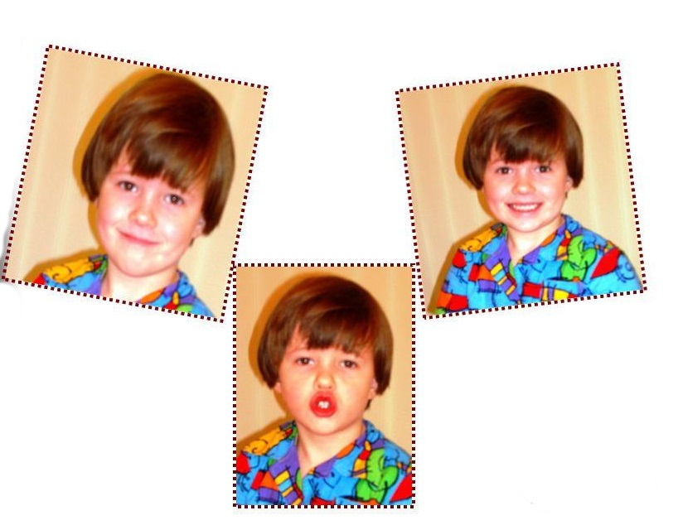
Артикуляционная гимнастика для губ

Slide 11
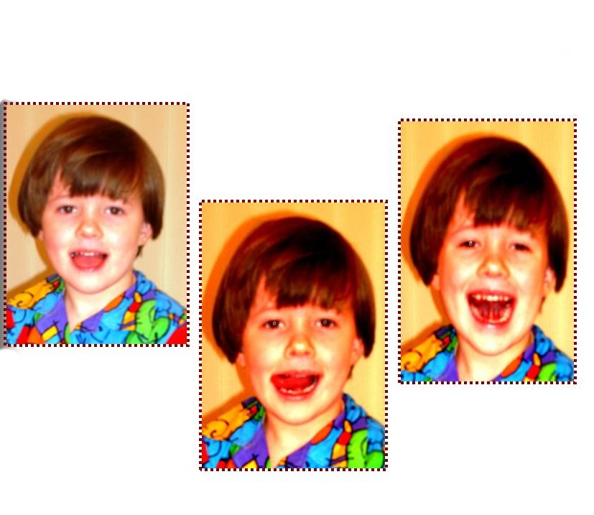
Артикуляционная гимнастика для языка

Slide 12
Сайт «О Речи»

